Slide 1
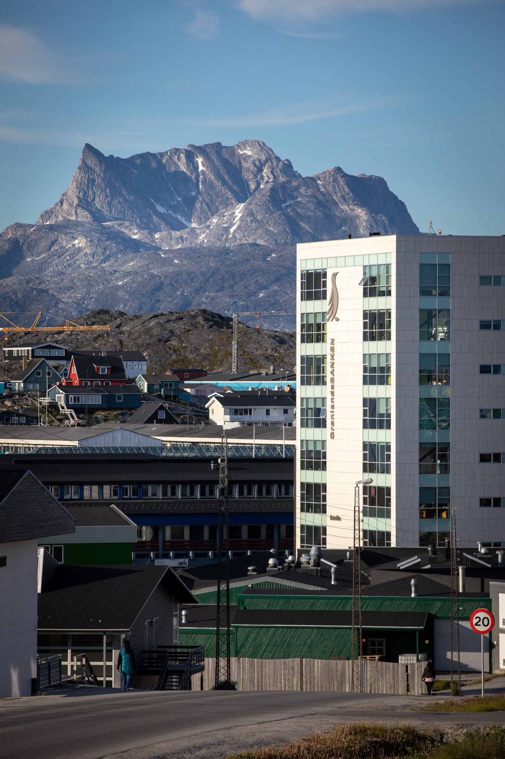
GrønlandsBANKEN
Introduktion til aktien
Martin Kviesgaard
November 2023

Slide 2
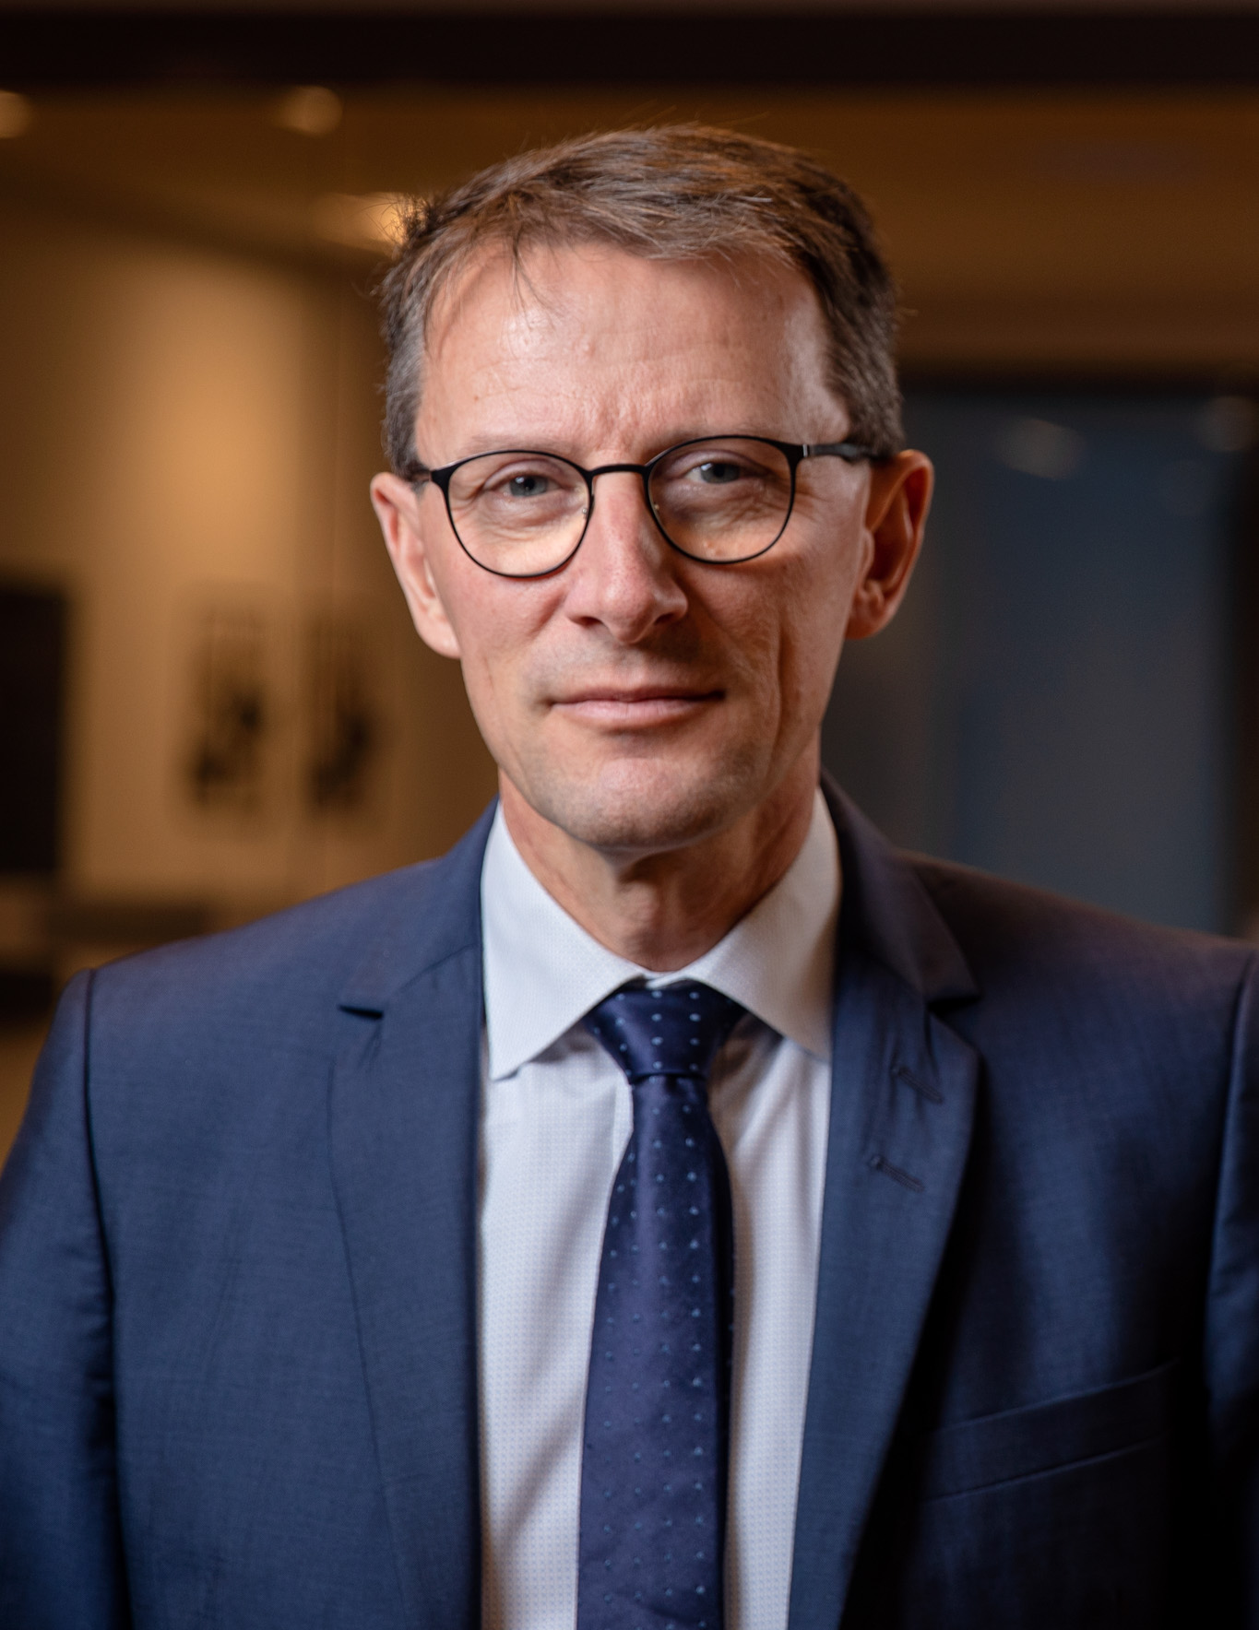
CEO
Martin Kviesgaard
Bankdirektør i GrønlandsBANKEN siden 2006
Leder i den finansielle sektor siden 1993
Ledelseshverv:
CSR Greenland, BEC, Økonomisk råd
57 år

Slide 3
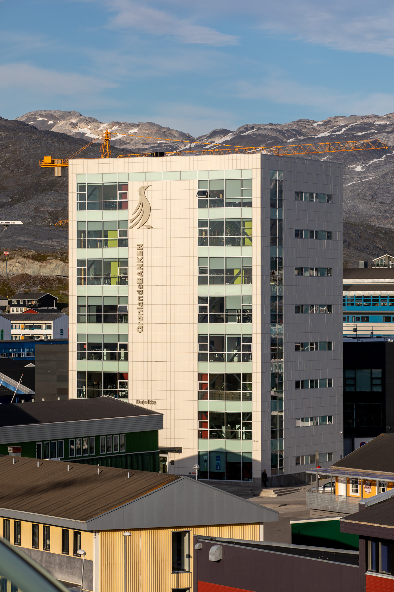
Vores historie
1967
1997
2017
Stiftelse af GrønlandsBANKEN
Fusion med
Nuna Bank
SIFI-udpegning

Slide 4
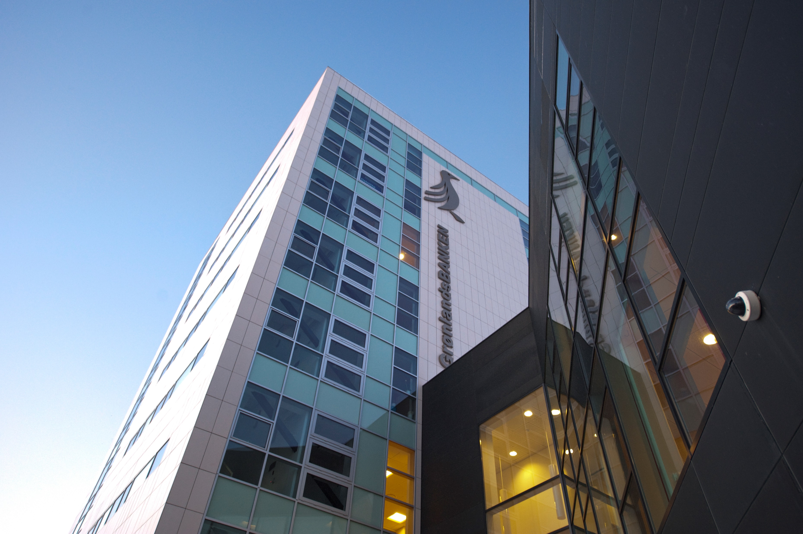
Aktionærsammensætning
Nalik Ventures A/S 15,26 pct. (fondsbørsmeddelelse pr. 20-06-2018)
Nuna Fonden 13,98 pct.
AP Pension Livsforsikringsaktieselskab 12,87 pct. (fondsbørsmeddelelse pr. 31-05- 2017)
Betri P/F (tidligere TF Holding) 9,88 pct. (fondsbørsmeddelelse pr. 21-05-2021)
LB Foreningen F.m.b.a./LB Forsikring A/S 6,33 pct. (fondsbørsmeddelelse pr. 24-06-2021)
Kim Bjørn Pedersen/immoinvest.dk ApS 5,0 pct. (fondsbørsmeddelelse pr. 23-06-2021)

Slide 5
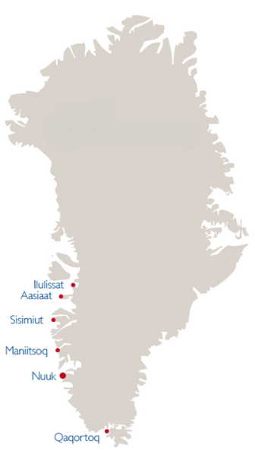
GrønlandsBANKEN og vores aktiviteter
6 afdelinger
Dækker hele Grønland med hovedsæde i Nuuk
ca. 95% af udlån og garantier er med grønlandske kunder.
Kunder og brancher
Serviceerhverv, fiskeri, bygge/anlæg, fast ejendom, turisme etc.
Privatkunder i alle segmenter
Offentlige myndigheder, selvstyre, kommuner, offentligt ejede selskaber

Slide 6
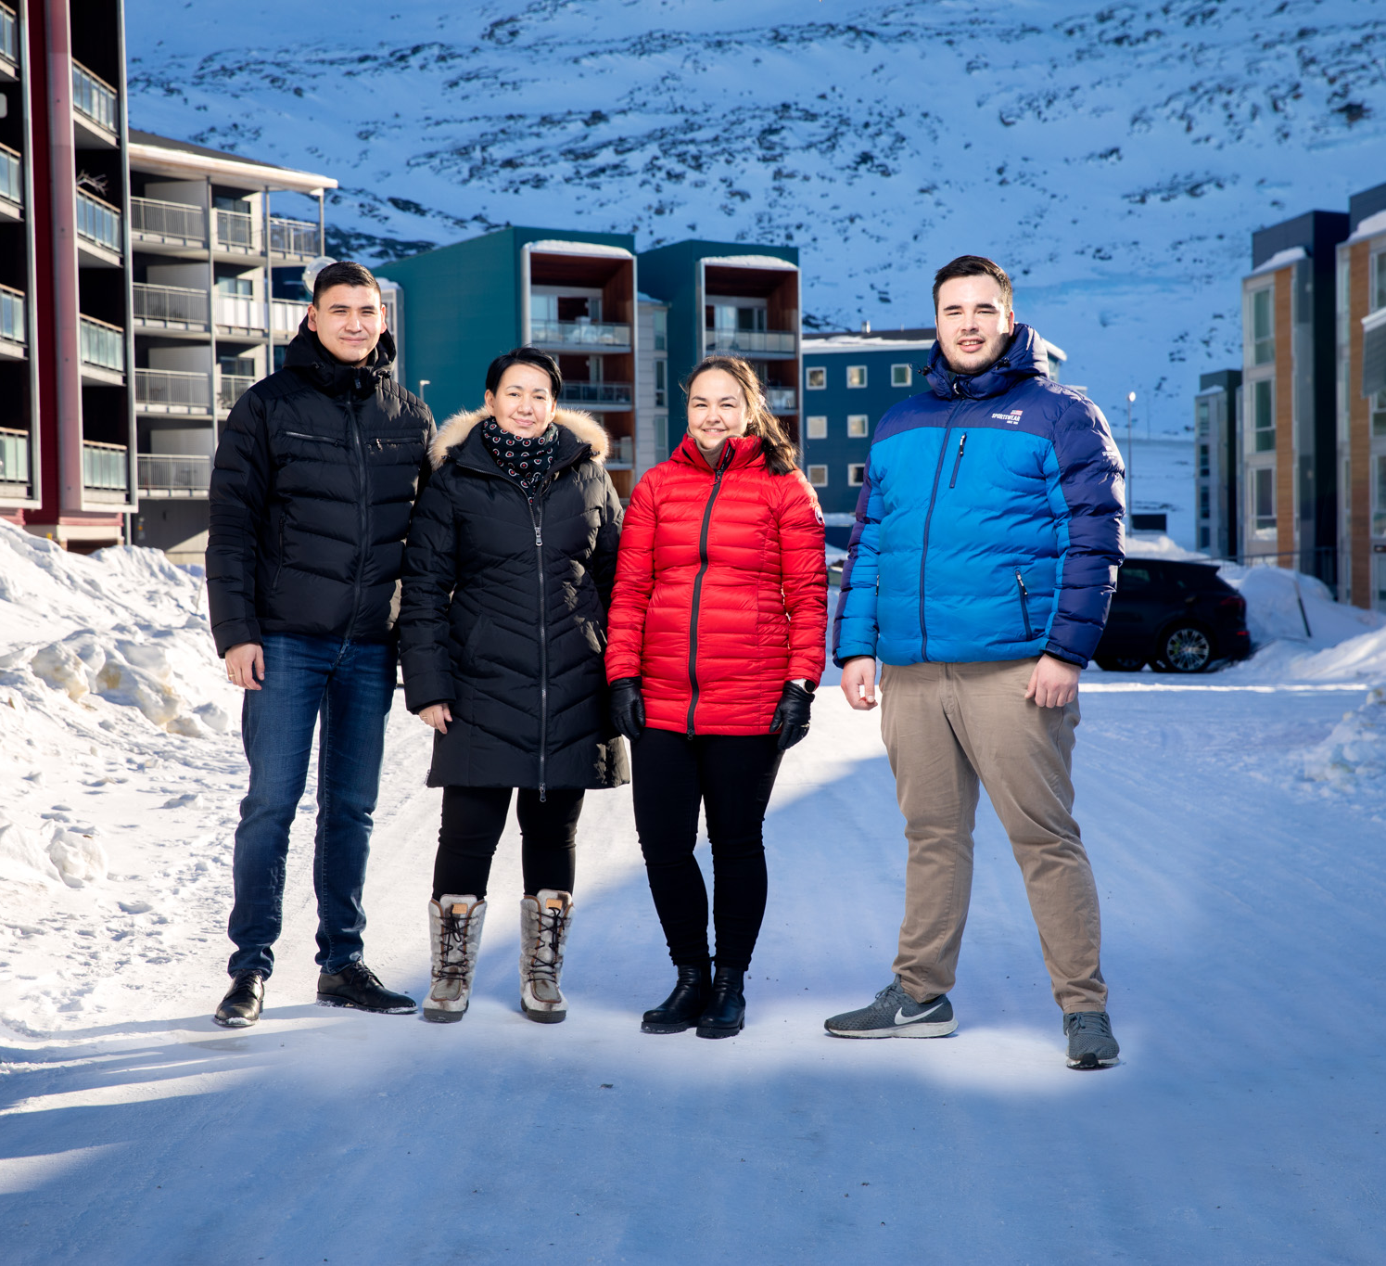
GrønlandsBANKEN 2023
15 mia.
forretningsomfang
ca. 80%
af markedet
145
heltidsmedarbejdere

Slide 7
Krediteksponeringer på brancher 2022

Slide 8
Samlet forretningsomfang
Mio. kr.

Slide 9
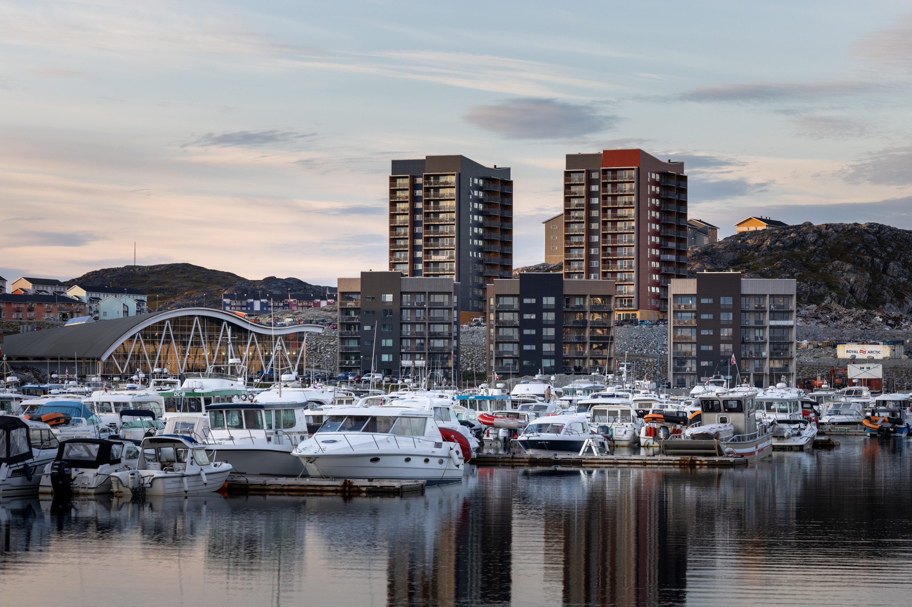
Strategi
Vision
Til gavn for Grønland
Mission
GrønlandsBANKEN skaber værdi gennem rådgivning og ydelser på det finansielle område til alle borgere i Grønland. Vi løfter samfundet ved at fremme finansiel forståelse, samarbejde med uddannelsessteder og erhvervslivet samt understøtte bæredygtige lokale initiativer og udvikling.

Slide 10
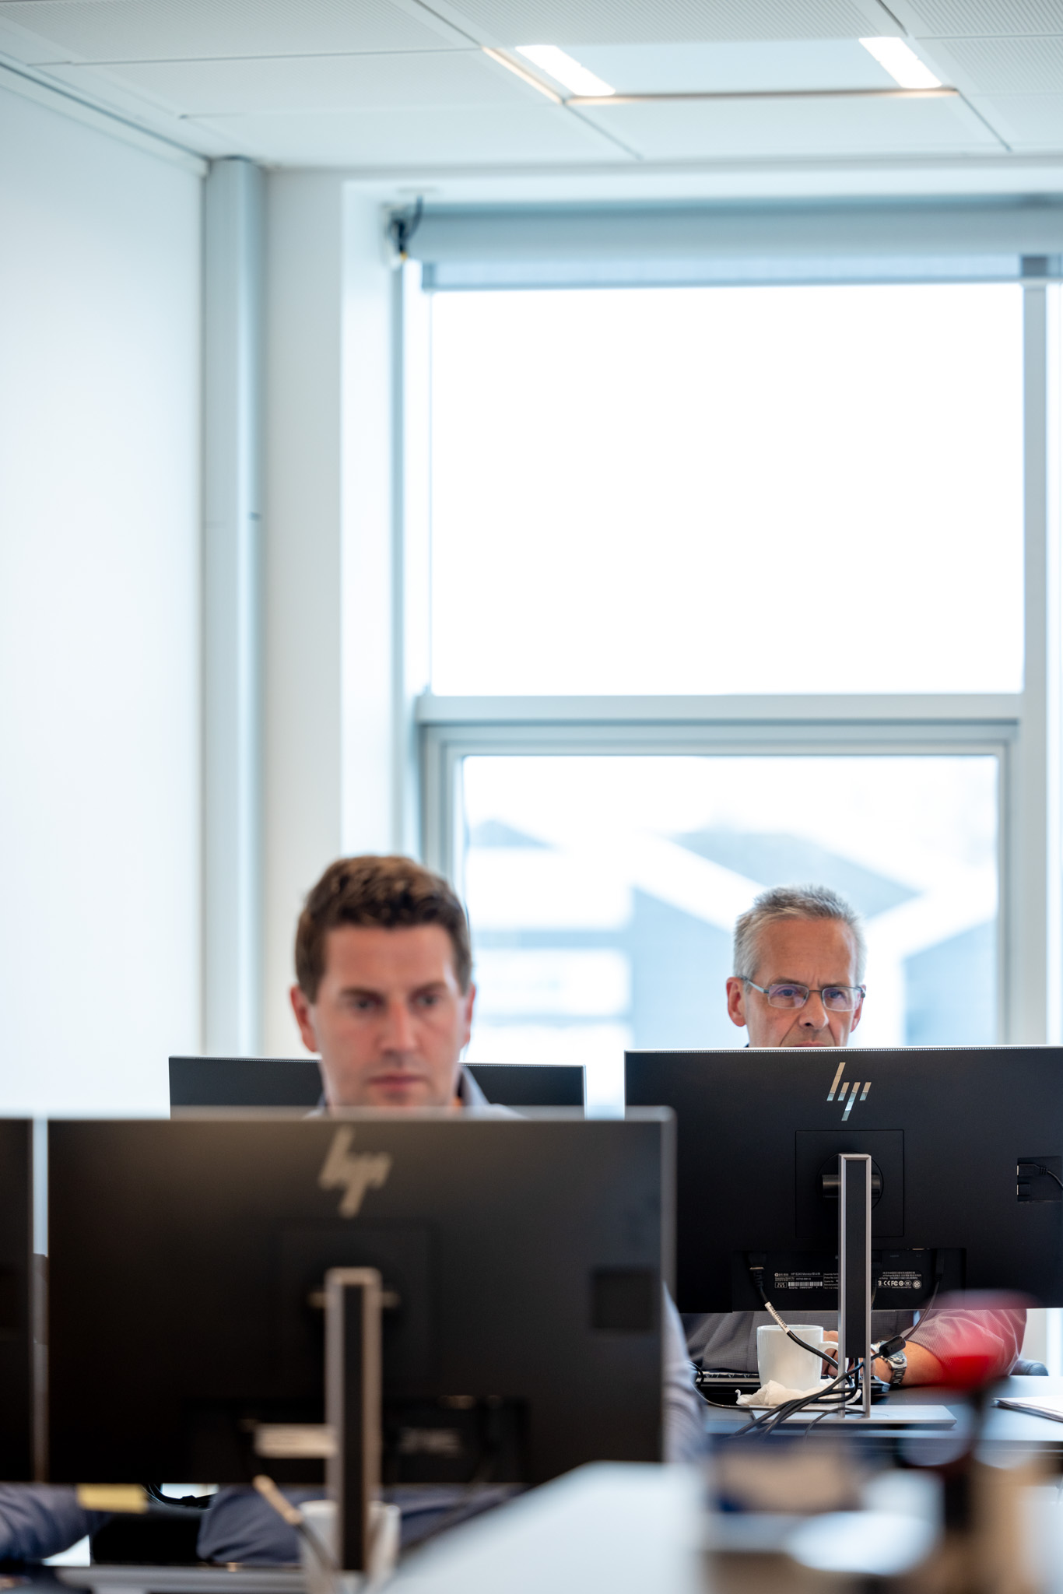
2023: GrønlandsBANKEN leverer bedste 3Q-resultat nogensinde
Q3 2023:
Stigning i udlån og garantier på samlet kr. 253 mio. til kr. 6,541 mia.
Indlån stiger til kr. 6,3 mia.
Basisindtjening pr. omk. krone på 1,99 de første 3 kvartaler af 2023 mod 1,78 i 2022
Nedskrivninger og hensættelser i perioden på 0,1 %
Kapitalprocent på 24,6 og solvensbehov på 11,5 %
Forecast for 2023 kr. 200-230 mio.
Ordinært Finanstilsyn maj 2023

Slide 11
Udvalgte hovedtal
(DKK 1.000) | Første 3 kvartaler. 2023 | Første 3 kvartaler. 2022 | 2022 | 2021 | 2020 | 2019
Netto rente- og gebyrindtægter | 315.032 | 255.178 | 351.485 | 338.933 | 326.513 | 323.507
Kursreguleringer | 19.809 | -45.672 | -39.356 | 11.219 | 136 | 9.585
Andre driftsindtægter | 4.456 | 4.563 | 6.588 | 6.185 | 5.369 | 5.722
Omkostninger og afskrivninger | 160.220 | 145.828 | 205.082 | 195.896 | 188.292 | 180.355
Nedskrivning på udlån mv. | 8.253 | 3.040 | 4.523 | 1.537 | 12.828 | 7.959
Resultat før skat | 170.824 | 65.201 | 109.112 | 158.904 | 130.898 | 150.500
Periodens resultat | 137.118 | 65.948 | 98.751 | 132.832 | 96.227 | 129.918
Resultat før kursreguleringer, nedskrivninger og skat | 159.268 | 113.913 | 152.991 | 149.222 | 143.590 | 148.874

Slide 12
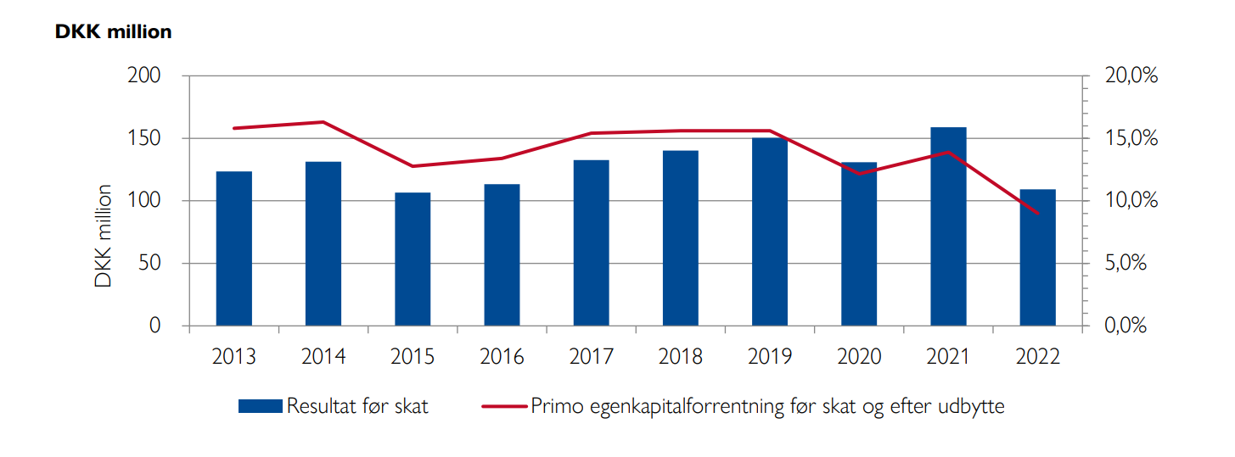
Historisk indtjening

Slide 13

Hjemmestyre/fiskerikrise
Krabbekrise
Covid-19 (0,2%)
Finanstilsyn
Finanstilsyn (0,5%)
Finanstilsyn (0,3%)
Finanskrisen
Finanstilsyn (0,1%)

Slide 14
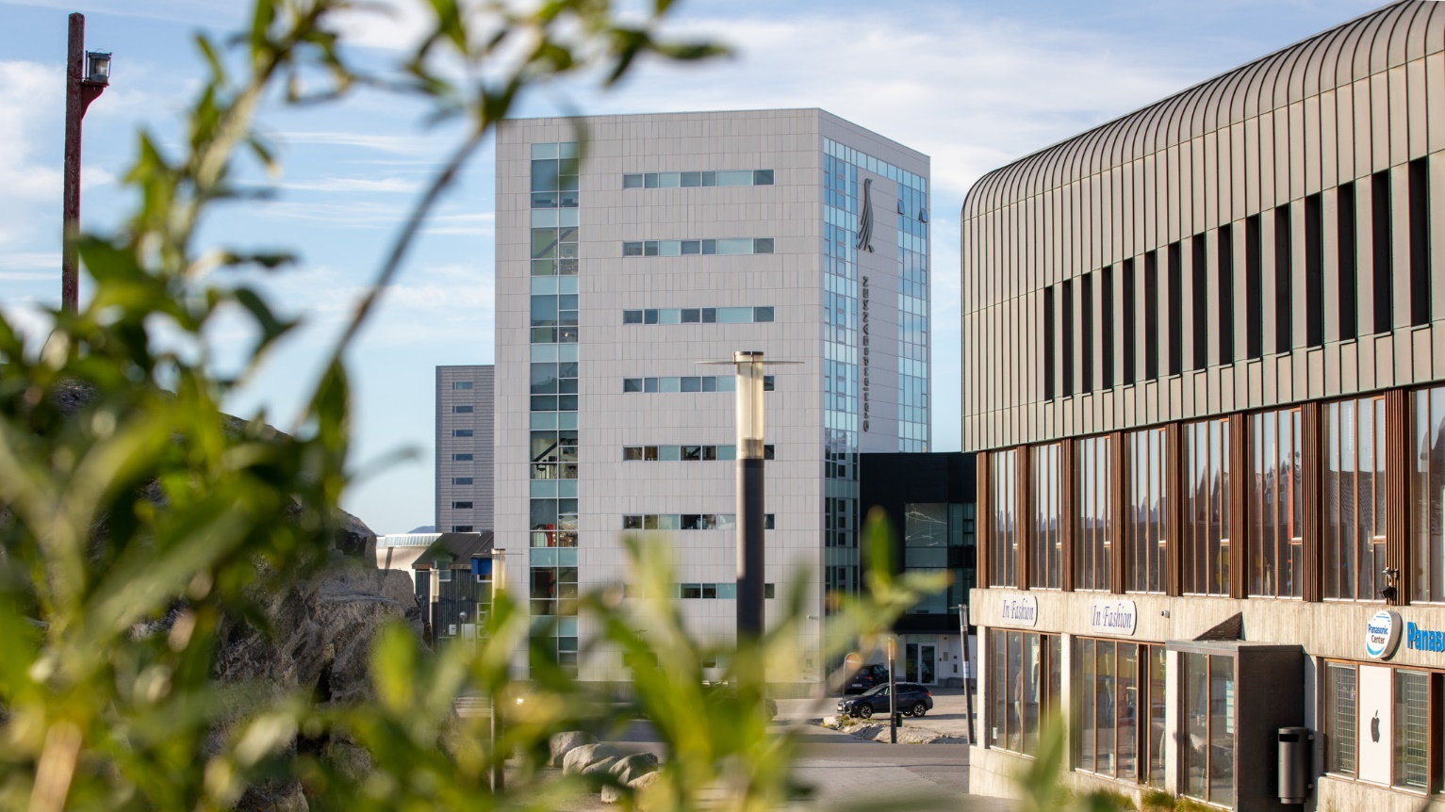
Udbyttepolitik
GrønlandsBANKEN har en målsætning om løbende at udlodde udbytte til sine aktionærer afpasset bankens forventede drift- og balanceudvikling, skattemæssig optimering og regulatoriske krav til kapital.

Slide 15
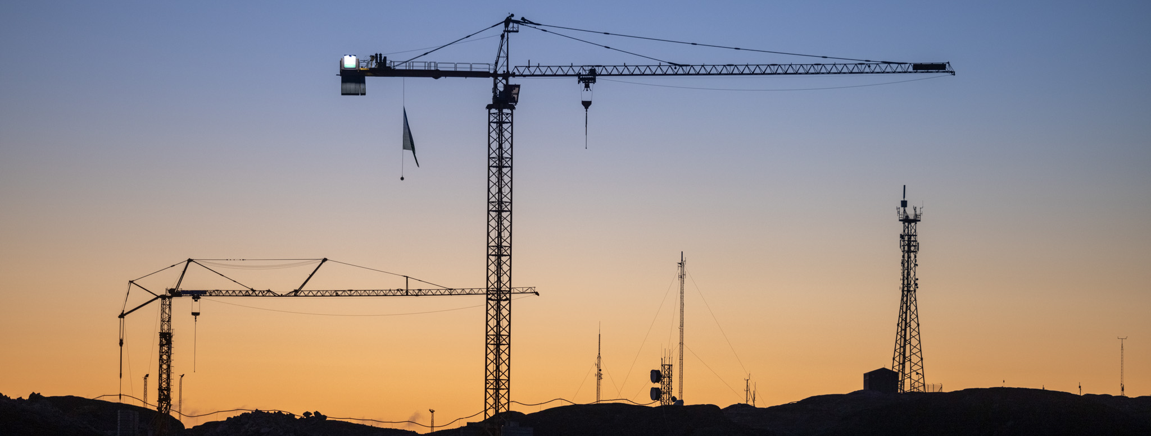
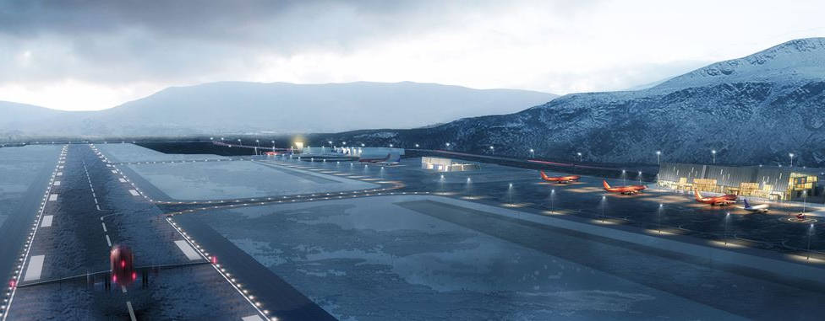
Vækstdriverne i Grønland
Betydelige infrastrukturinvesteringer som driver!
Uddannelsesløft, men tager lang tid
Socialt løft (hænger sammen med uddannelse, boliger, bosætningsmønster, sprog m.m.)
Urbanisering vigtig driver
Fortsat overgang fra offentligt ejerskab til privat ejerskab (boliger og erhverv)
Råstof-investeringer usikker!
Turisme-udvikling vigtig!

Slide 16
Hvorfor aktionær i Grønlandsbanken?
Fokuseret forretningsmodel med potentiale for øget lønsomhed
Stabil høj effektivitet (I/O) og egenkapitalforrentning
Høj solvens og optimeret overdækning (SIFI-institut)
Landeøkonomi med ”høj bund” og reform- og vækstpotentiale
Flere faktorer øger stabilitet i samfundsøkonomi (stor off. Sektor, bloktilskud, kun fast rente på realkredit, lav gældsgrad)
Potentialer i samfundsøkonomisk udvikling
Tradition for højt udbytte/pay-out ratio
Skattemæssigt fradrag for udbytteudlodning i Grønland
Ingen stemmeretsbegrænsninger
Og som aktionær i GrønlandsBANKEN er man en del af Grønlands udvikling

Slide 17
Q&A

